Slide 1
区块链技术研究汇报交流(6)
分布式网络
刘鹏 · 2018-04-28

Slide 2
分布式网络是区块链思维的源头
Reference
Wattenhofer, R., 区块链核心算法解析. 金融科技丛书. 2017, 北京: 机械工业出版社.

Slide 3
溯源：区块链利用网络中的思维解决交易问题
如何将每个大小为1GB的100万(lM)部电影，存储在100万个节点上（每个节点的存储空间为lTB)?
（k个哈希函数）

Slide 4
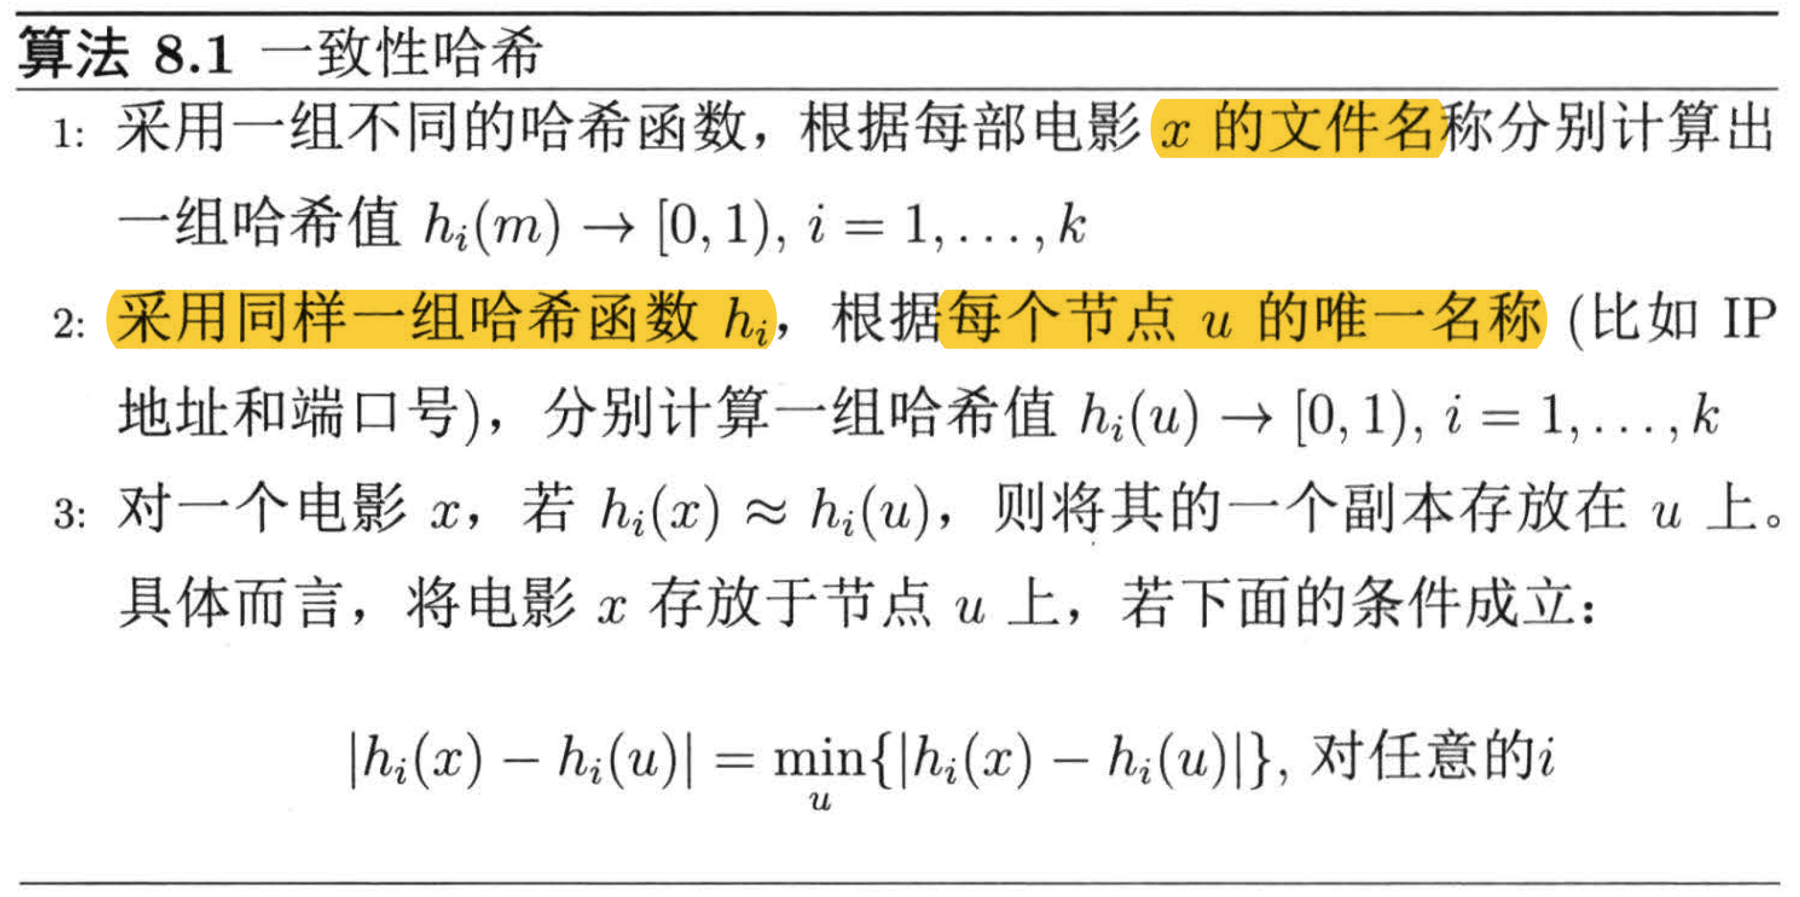
UTXO基本原理

Slide 5
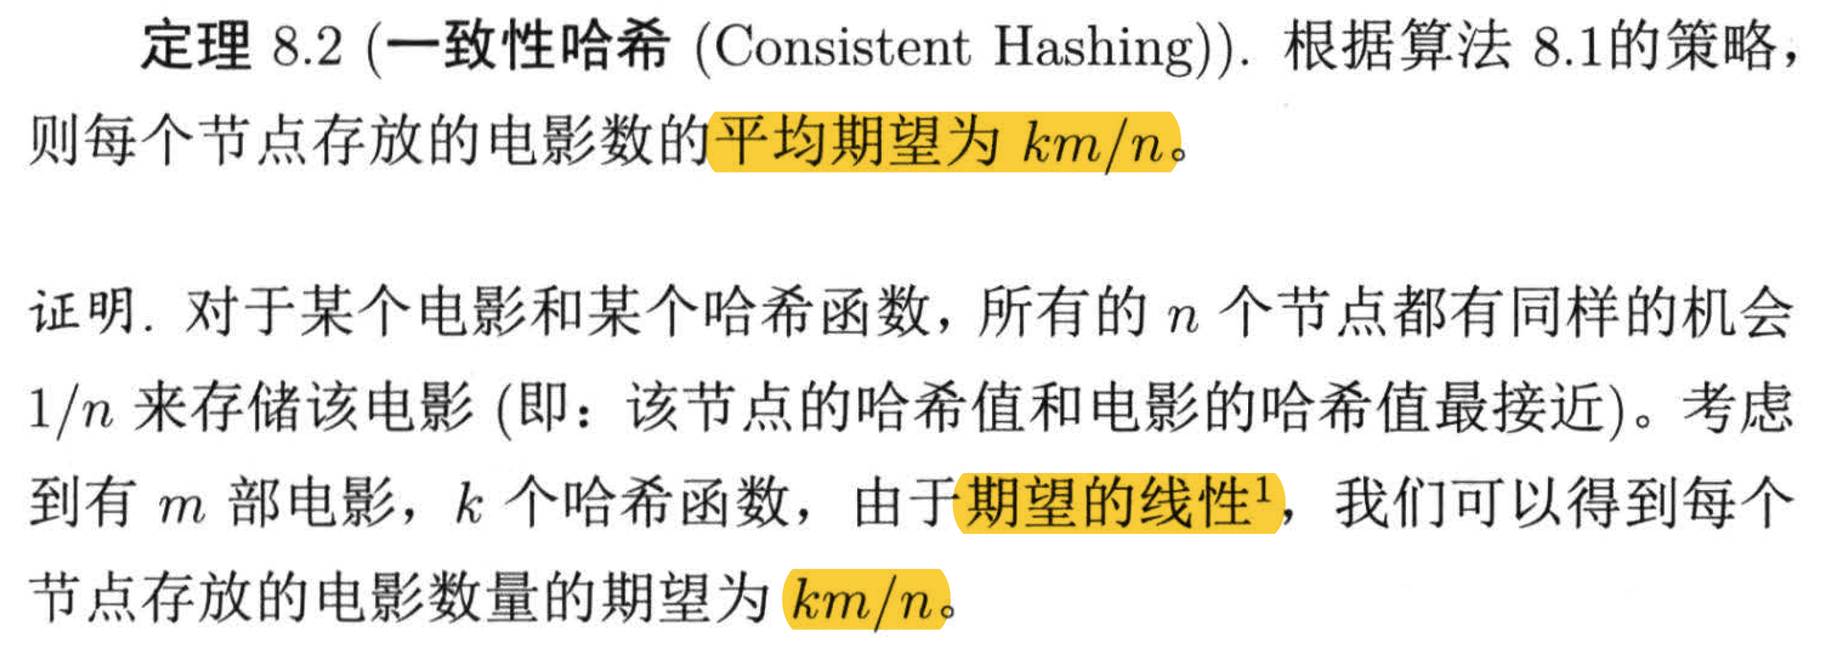

Slide 6
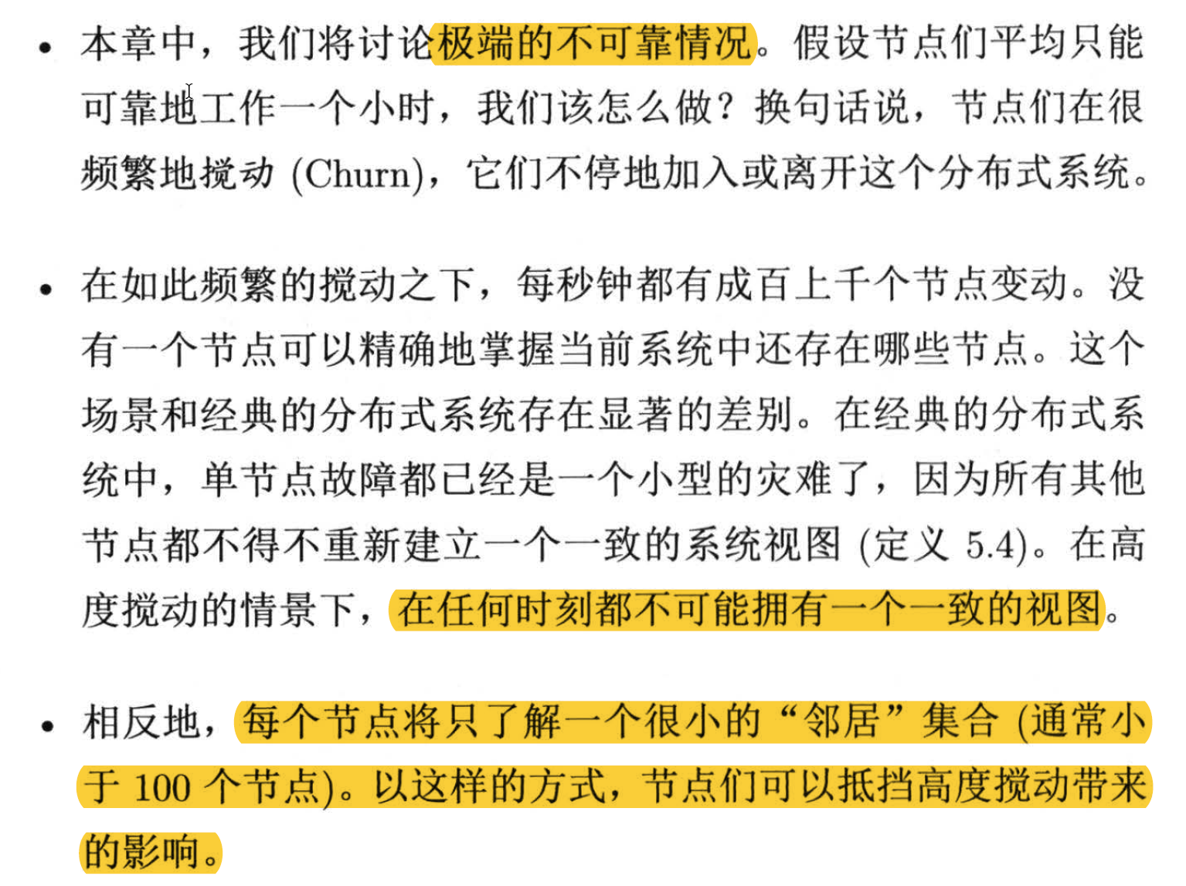

Slide 7
